Slide 1
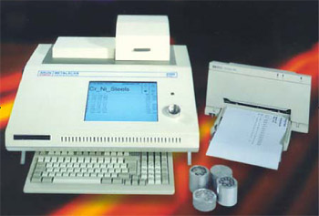
Применение спектрального анализа
Автор: Савина Валентина Владиславовна,
учитель физики МОБУ СОШ № 13 г. Сочи

Slide 2
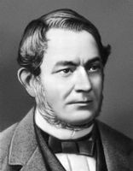
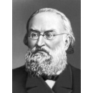
Понятие спектрального анализа
Спектральный анализ – метод определения химического состава вещества по его спектру.
Разработан в 1859 году немецкими учеными Г. Р. Кирхгофом и Р. В. Бунзеным.
Роберт Вильгельм Бунзен
1811 - 1899
Густав Роберт Кирхгоф
1824 - 1887

Slide 3






Атомы любого химического элемента дают спектр, не похожий на спектры всех других элементов: они способны излучать строго определенный набор длин волн.

Slide 4



Спектры излучения
Спектры излучения
Непрерывный
Линейчатый
Полосатый
Непрерывные спектры дают тела, находящиеся в твердом ,
жидком состоянии, а также сильно сжатые газы.
Линейчатые спектры дают все вещества в газообразном
атомарном состоянии.
Изолированные атомы излучают строго определенные длины волн.
Полосатые спектры в отличие от линейчатых спектров создаются не атомами, а молекулами, не связанными или слабо связанными друг с другом.

Slide 5
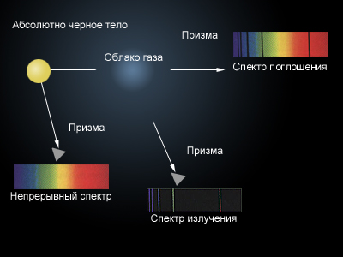
Спектры поглощения
Спектры поглощения
Непрерывный
Линейчатый
Полосатый

Slide 6
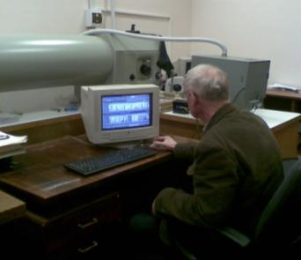
Виды спектрального анализа
Атомный спектральный анализ определяет элементный состав образца по атомным (ионным) спектрам испускания и поглощения.
Молекулярный спектральный анализ определяет молекулярный состав веществ по молекулярным спектрам поглощения, люминесценции и комбинационного рассеяния света.
Эмиссионный спектральный анализ производят по спектрам испускания атомов, ионов и молекул, возбуждённым различными источниками электромагнитного излучения в диапазоне от g-излучения до микроволнового.
Абсорбционный спектральный анализ осуществляют по спектрам поглощения электромагнитного излучения анализируемыми объектами (атомами, молекулами, ионами вещества, находящегося в различных агрегатных состояниях).

Slide 7
Основные направления применения спектрального анализа
В последнее время, благодаря экспрессности, количеству одновременно определяемых элементов и достаточно большой точности по их количественному содержанию, широкое распространение в различных областях деятельности человека получили эмиссионные и масс-спектрометрические методы спектрального анализа, основанные на возбуждении атомов и их ионизации в аргоновой плазме индукционных разрядов, а также в лазерной искре.
Наряду с традиционным использованием в металлургии и промышленных предприятиях для анализа металлов и сплавов, в геологии, в археологии, в астрофизике, в аналитической химии, спектральный анализ всё чаще находит себе применение в таких областях как экология, пищевая промышленность, сельское хозяйство и медицина.
В экологии это анализ илов канализационных отстойников при подготовке технологии их переработки, донных отложений, анализ почв, воды, растений, золы волос животных и человека для оценки зоны экологического поражения.
В сельском хозяйстве и пищевой промышленности это анализ почв, кормов, растений, продуктов питания на наличие примесей токсичных элементов и тяжёлых металлов.
В медицине это диагностика заболеваний, вызванных нарушением обменных процессов по анализу химических элементов в биологических жидкостях, тканях, золе волос, ногтей человека. Применение данного метода в медицине является одним из перспективных направлений, ввиду того, что наличие тех или иных веществ в биосубстратах человека (крови, кожи, ногтях, волосах) может служить ценной информацией при диагностике состояния организма человека в целом.
В зависимости от объектов анализа, требуемых пределов обнаружения и точности результатов, в практике спектрального анализа используются различные приборы и различные источники возбуждения спектров. В последнее время наибольшее применение находят спектрометры, построенные по схеме дифракционных спектрографов с фотоэлектронной регистрацией спектра.

Slide 8
Применение спектрального анализа для определения химического состава вещества
Спектральный анализ линейчатых спектров излучения и поглощения применяют для определения химического состава вещества – качественного и количественного анализа вещества.
Чувствительность этого метода очень высока: с помощью спектрального анализа можно обнаружить элемент в составе сложного вещества, если даже его масса не превышает 0,1 нг.
Количественный анализ состава вещества по его спектру затруднен, так как яркость спектральных линий зависит не только от массы вещества, но и от способа возбуждения свечения.
В настоящее время определены спектры всех атомов и составлены
таблицы спектров. С помощью спектрального анализа были открыты
новые элементы: рубидий, цезий и другие. Рубидий дает темно-красные,
рубиновые линии. Слово цезий означает «небесно-голубой». Это цвет
основных линий спектра цезия.

Slide 9
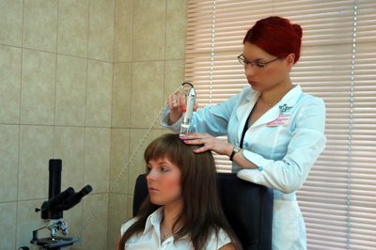
Применение спектрального анализа в медицине
Волос не получает питания извне, все его строительные материалы поступают с кровью через луковицу и откладываются в стержне. Поэтому в человеческом волосе «записывается» информация о минеральном составе всего организма, загрязнении токсичными металлами и нарушении обмена веществ. И с помощью спектрального анализа волос можно считать эту информацию.
Спектральный анализ волос – метод диагностики, позволяющий выявить нарушения минерального обмена веществ, заболевания всего организма на ранних стадиях, а также предрасположенность к выпадению волос, угревой сыпи, снижение иммунитета, проблемы со щитовидной железой, аллергию, болезни печени, сахарный диабет и другие заболевания.

Slide 10
Микроэлементный спектральный анализ волос показан:
при несбалансированном питании;
подверженным хроническому стрессу;
лицам со сниженным иммунитетом;
часто болеющим, страдающим от аллергии;
при проявлениях синдрома хронической усталости и раздражительности;
при заболеваниях щитовидной железы, остеопорозе;
при заболеваниях желудочно-кишечного тракта;
при эмоциональных нагрузках;
при ухудшении состояния кожи, волос, ногтей;
при неэффективной традиционной терапии.

Slide 11
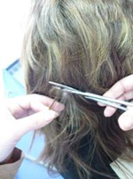
Методика проведения спектрального анализа волос
За 1-2 недели до сдачи волос на анализ пациентом прекращается использование лечебных шампуней и лосьонов для волос, содержащих цинк, селен и другие химические элементы.
Состригаются волосы длиной 3-5 см на разных участках кожи головы (на затылочной, теменной, височной, центральной областях) и образуется пучок толщиной 2-3 мм. В этой длине волос содержится самая важная информация о состоянии организма за последние несколько месяцев.
Состриженные волосы обезжириваются ацетоном, промываются, а затем высушиваются.
Локоны взвешиваются и помещаются в контейнер с водой и примесью азотной кислоты, где они растворяются и полученный субстрат помещается в спектрометр, куда по специальным трубкам подается газ аргон. Под воздействием высокой температуры образуется плазма, в которой и сгорает образец. В результате сгорания на специальный детектор поступает сигнал, который в дальнейшем обрабатывает компьютерная программа.
Полученные данные изучаются, анализируются и сравниваются с региональными нормами для пола, возраста по таким жизненно необходимым элементам, как калий, кальций, магний, железо, цинк, медь, селен, фосфор, и выявляется характер отклонения. По результатам анализа проводится коррекция выявленных нарушений минерального обмена – назначение минеральных комплексов, рекомендации по питанию.

Slide 12
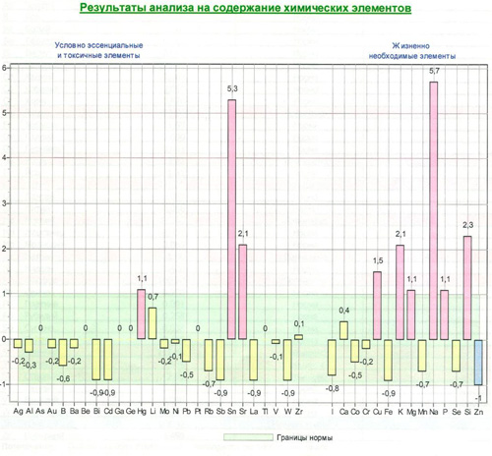

Slide 13
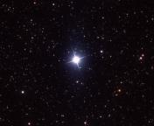
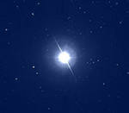
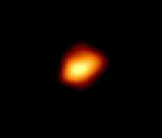
Применение спектрального анализа в астрофизике для определения состава звёзд
Спектры звезд – это их паспорта с описанием всех звездных особенностей. Звезды состоят из тех же химических элементов, которые известны на Земле, но в процентном отношении в них преобладают легкие элементы: водород и гелий. По спектру звезды можно узнать ее светимость, расстояние до звезды, температуру, размер, химический состав ее атмосферы, скорость вращения вокруг оси, особенности движения вокруг общего центра тяжести. Спектральный аппарат, устанавливаемый на телескопе, раскладывает свет звезды по длинам волн в полоску спектра. По спектру можно узнать, какая энергия приходит от звезды на различных длинах волн и оценить очень точно ее температуру.
Цвет и спектр звезд связан с их температурой. В холодных звездах с температурой фотосферы 3 000 К преобладает излучение в красной области спектра. В спектрах таких звездах много линий металлов и молекул. В горячих голубых звездах с температурой свыше 10 000–15 000 К большая часть атомов ионизована. Полностью ионизованные атомы не дают спектральных линий, поэтому в спектрах таких звездах линий мало.
Звезда Вега
Звезда Альтаир
Звезда Мира

Slide 14
Особенности спектра звёзд
Спектр. класс | Цвет | Темпер., 10³ K | Особенности спектра | Звезда
W | Голубой | 80 | Излучения в линиях гелия, азота, кислорода | γ Парусов
O | Голубой | 40 | Интенсивные линии ионизированного гелия, линий металлов нет | Минтака
B | Голубовато-белый | 20 | Линии нейтрального гелия. Слабые линии Н и К ионизованного кальция | Спика
А | Белый | 10 | Линии водорода достигают наибольшей интенсивности. Видны линии Н и К ионизованного кальция, слабые линии металлов | Сириус, Вега
F | Желтоватый | 7 | Ионизированные металлы. Линии водорода ослабевают | Процион, Канопус
G | Желтый | 6 | Нейтральные металлы, интенсивные линии ионизованного кальция Н и К | Солнце, Капелла
K | Оранжевый | 4,5 | Линий водорода почти нет. Присутствуют слабые полосы окиси титана. Многочисленные линии металлов | Арктур, Альдебаран
M | Красный | 3 | Сильные полосы окиси титана и других молекулярных соединений | Антарес, Бетельгейзе
L | Темно-красный | 2 | Сильные полосы CrH, рубидия, цезия | Kelu-1
T | "Коричневый" карлик | 1,5 | Интенсивные полосы поглощения воды, метана, молекулярного водорода | Gliese 2

Slide 15
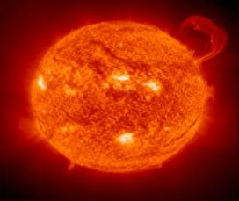
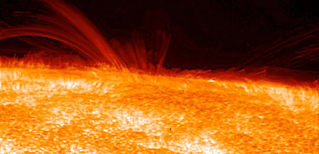
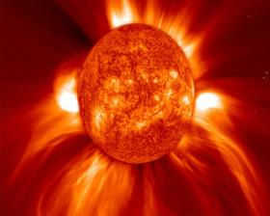
С помощью спектрального анализа определили химический состав Солнца. Ярко светящаяся поверхность Солнца, фотосфера, дает непрерывный спектр. Более холодные верхние слои солнечной атмосферы поглощают избирательно свет от фотосферы, что приводит к появлению линий поглощения на фоне непрерывного спектра. Темные линии поглощения в солнечном спектре впервые были тщательно изучены Фраунгофером, который измерил длины волн для 754 линий. Оказалось, что звезды состоят из тех же самых химических элементов, которые имеются на Земле. Любопытно, что гелий (от греческого Гелиос – солнце) первоначально открыли на Солнце (1895 г.) и лишь затем нашли в атмосфере Земли.
Хромосфера Солнца
Протуберанец на Солнце
Вспышки на Солнце

Slide 16
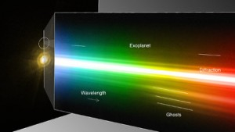
Применение спектрального анализа в астрофизике для определения состава атмосфер планет
Атмосферы планет состоят из газовых молекул. В холодных планетных атмосферах ионизованные атомы появляются только в верхних, разреженных слоях. Получив с помощью спектрографа снимок спектра поглощения планет, по темным линиям, пересекающим полоску спектра, определяют химический состав атмосфер планет.

Slide 17
Применение спектрального анализа в астрофизике для определения лучевой скорости звёзд
Спектральный анализ используется для определения лучевой
скорости звезд и галактик по смещению линий в спектре.
Линии в спектре источника, приближающегося к наблюдателю, смещены к фиолетовому концу спектра, а линии в спектре удаляющегося источника – к красному концу спектра, причем относительное смещение линий равно отношению скорости источника к скорости света ∆λ/λ0═V/C.

Slide 18
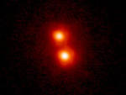
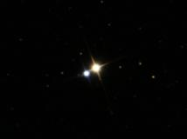
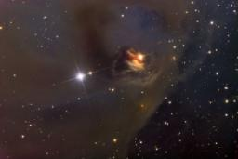
Применение спектрального анализа в астрофизике для определения давления, напряжённости электрического поля, индукции магнитного поля внутри звёзд
Исследование и анализ спектров звезд позволяют определить также давление, напряженность электрического поля (эффект Штарка), индукцию магнитного поля (эффект Зеемана).
По раздвоению и периодическому взаимному смещению (сближению и удалению) линий определяют двойную систему звезд.
По периодическому смещению линий то в красную, то в фиолетовую область спектра определяют пульсирующие звезды.
Двойная звезда
Двойная звезда
Пульсирующая звезда Т Тельца

Slide 19
Применение спектрального анализа для определения температуры нагретых тел
Температуру нагретого тела определяют по положению максимума излучения в сплошном спектре.
Так, нагретое до комнатной температуры тело испускает инфракрасные лучи; при температуре в несколько сотен градусов металла светится красным цветом; при дальнейшем повышении температуры свечение становится желтым, а затем синеватым. С увеличением температуры максимум излучения сдвигается в коротковолновую часть спектра.
Максимум излучения в сплошном спектре связан с температурой тела по закону Вина: длина волны, соответствующая максимуму энергии, излучаемой черным телом, обратно пропорциональна его температуре.
Для Солнца положение максимума излучения дает температуру фотосферы 6000 К. Максимум его излучения приходится на видимый свет – в середине интервала дли волн видимого света значение λ ═ 0,55 нм. В результате эволюции живых организмов глаз оказался «рассчитанным» именно на максимум излучения Солнца.

Slide 20
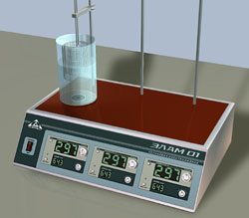
С помощью спектрального анализа можно обнаружить данный элемент в составе сложного вещества. Благодаря универсальности спектральный анализ является основным методом контроля состава вещества в металлургии, машиностроении, атомной индустрии.
Применение спектрального анализа
в металлургии, машиностроении, атомной индустрии
Лабораторная электролизная установка
для анализа металлов «ЭЛАМ».
Установка предназначена для проведения
весового электролитического анализа меди,
свинца, кобальта и др. металлов в сплавах
и чистых металлах.
Стационарно – искровые
оптико - эмиссонные спектрометры
«МЕТАЛСКАН –2500».
Предназначены для точного анализа
металлов и сплавов, включая цветные,
сплавы черных металлов и чугуны.

Slide 21
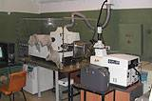
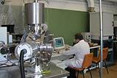
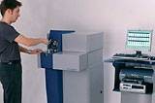
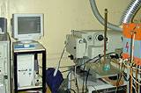
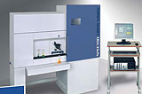
Лаборатория спектрального анализа

Slide 22
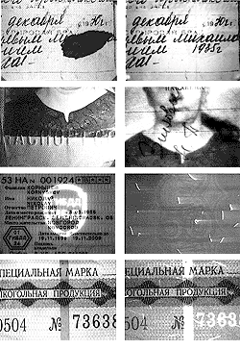
Применение спектрального анализа в криминалистике
В настоящее время в криминалистике широко используются телевизионные спектральные системы (ТСС) для
обнаружения различного рода подделок документов: выявление залитых, зачеркнутых или выцветших (угасших) текстов, записей, образованных вдавленными штрихами или выполненных на копировальной бумаге;
выявления структуры ткани;
выявления загрязнений на тканях (сажа и остатки минеральных масел) при огнестрельных повреждениях и транспортных происшествиях;
выявления замытых, а также расположенных на пестрых, темных и загрязненных предметах следов крови.

